Slide 1
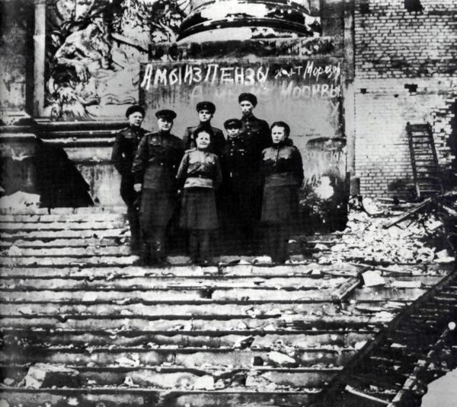
ПРОСВЕТИТЕЛЬСКИЙ ПРОЕКТ «ПАМЯТЬ И ГОРДОСТЬ В СЕРДЦАХ ПОКОЛЕНИЙ» БЕКОВСКИЙ РАЙОН
Законодательное Собрание Пензенской области

Slide 2
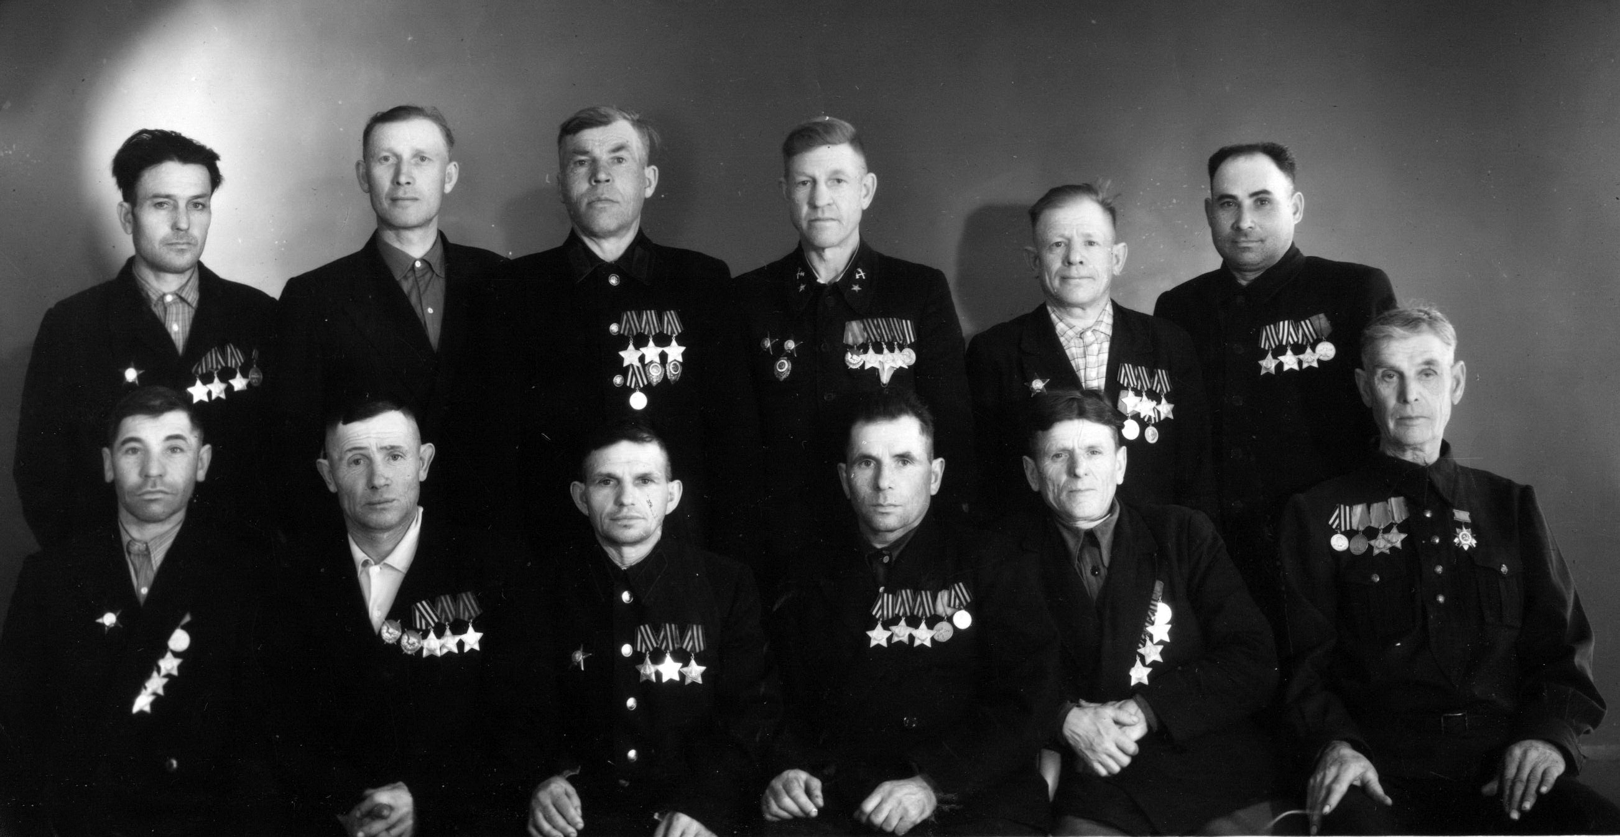
ГЕРОИ РОДИНЫ –
НАШИ ЗЕМЛЯКИ

Slide 3
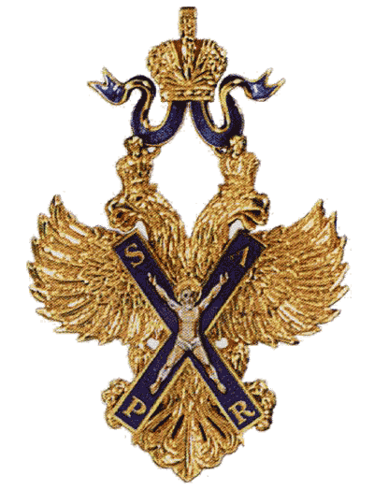
Императорский орден
Святого апостола Андрея Первозванного
Первый по времени учреждения российский орден, высшая награда Российской империи до 1917 года.
Первым кавалером ордена стал дипломат Фёдор Головин в 1699 году, который имел вотчину в с. Ломовка Пензенской губернии.
В 1998 году орден был восстановлен как высшая награда Российской Федерации.

Slide 4
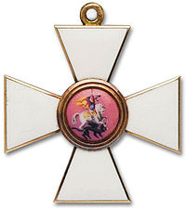
Первая Георгиевская награда
Императорский Военный орден Святого Великомученика и Победоносца Георгия (Орден Святого Георгия).
Утвержден 26 ноября 1769 года. Восстановлен Указом Президента РФ 8 августа 2000 г. На мраморных плитах Георгиевского зала Московского Кремля высечено 11 тысяч имен награжденных.
Орден имел 4 степени
Полных Георгиевских кавалеров - 4 (все фельдмаршалы)
Трижды Георгиевских кавалеров - 3 полководца.
Кавалеров 3-й ст. - выявлено 6 пензенцев
Кавалеров 4-й ст - выявлено 57 пензенцев

Slide 5
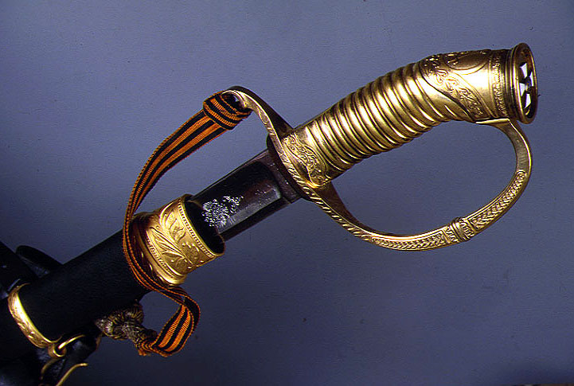
Золотое оружие «За храбрость»
Наградное оружие в Российской империи в 1807-1917 гг., причисленное к статусу государственного ордена. В 1913 г. официально введено как Георгиевское оружие.
«Жалуется оно генералам, штаб- и обер-офицерам за выдающиеся воинские подвиги, требующие несомненного самопожертвования». За время первой мировой войны золотое Георгиевское оружие с надписью «За храбрость» получили 8 пензенцев

Slide 6
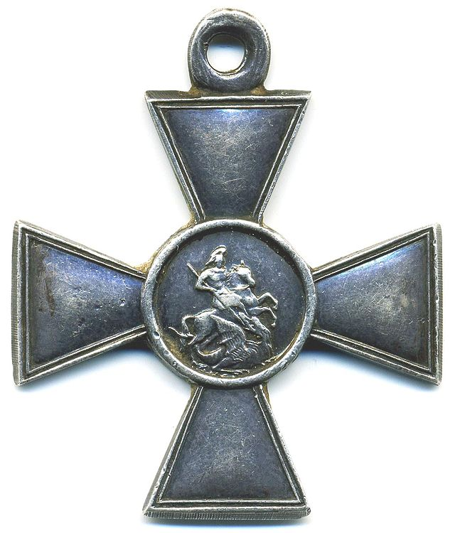
Знак отличия военного ордена
(Георгиевский крест)
Для награждения нижних чинов (солдат и унтер-офицеров) за выдающуюся храбрость в бою против неприятеля в 1807 г. был установлен, Знак отличия Военного ордена в форме Георгиевского креста.
B статуте 1913 г. закреплено официальное название Георгиевский крест. При учреждении солдатский крест степеней не имел. В марте 1856 г. царским указом введены 4 степени, награждение которыми производилось последовательно. С 1914 до 1917 гг. было вручено (то есть в основном за подвиги в Первой мировой войне) 1 млн. 589 тыс. крестов разных степеней.
Удалось выявить 14 полных Георгиевских кавалеров-пензенцев

Slide 7
Звание Героя Советского Союза
16 апреля 1934 г. ЦИК СССР учредил почетное звание Героя Советского Союза - высшую степень отличия для лиц, которые имеют выдающиеся заслуги, связанные с совершением героиче­ского подвига.
Указом Президиума Верховного Совета СССР от 1 августа 1939 г. для Героев Советского Союза учреждена медаль «Золотая Звезда», которая вместе c орденом Ленина вручалась награжденным.
Память о Героях Советского Союза и Георгиевских кавалерах, связанных с Пензенским краем, увековечена в названиях населенных пунктов.

Slide 8
ГЕРОЕВ ИМЕНА ПОСЁЛКИ ОБРЕЛИ

Slide 9
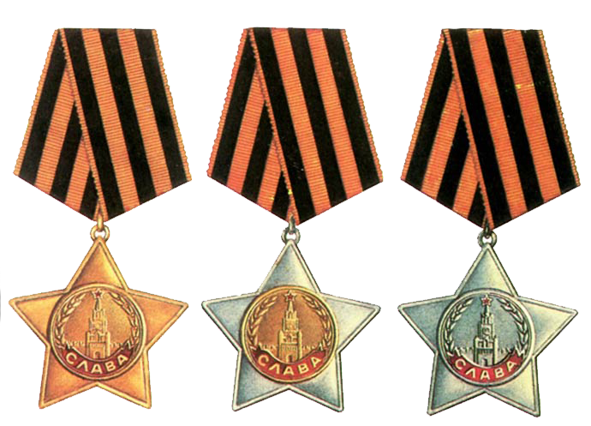
Кавалеры Ордена Славы
8 ноября 1943 года в СССР был учрежден трехстепенный (1, 2 и 3 ст.) Орден Славы для награждения лиц рядового и сержантского состава. При его введении было решено обратиться к славным боевым традициям прошлого - к знакам отличия военного ордена - Георгиевским крестам. Преемственность вводимой новой награды подчёркивалась прежде всего - тем, что для ордена Славы была взята георгиевская лента.

Slide 10
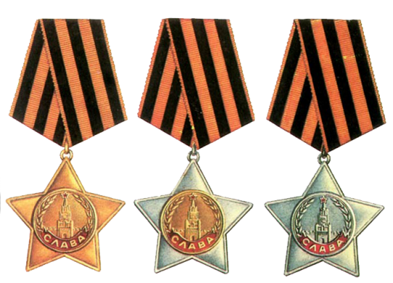
Полными кавалерами Ордена Славы стали 49 пензенцев
Орден Славы 1-й ст. первым в СССР получил Николай Залетов — уроженец Сердобска

Slide 11
Звание Героя Российской Федерации
22 марта 1992 г. было установлено звание Героя России — высшее звание, присваиваемое за заслуги перед государством и народом, связанные с совершением геройского подвига.
Этого звания удостоены более 1000 человек, в том числе летчик-космонавт Самокутяев Александр Михайлович уроженец Пензы.

Slide 12
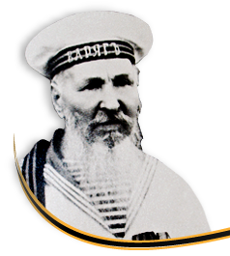
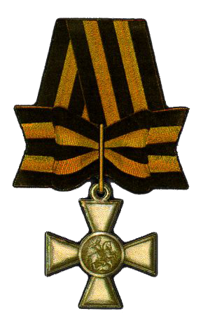
Матрос Пётр Спиридонович Сшивнов участвовал в бою при Чемульпо (во время боя санитар).
9 февраля 1904 года (по новому стилю) "Варяг" под командованием капитана 1 ранга Всеволода Руднева и канонерская лодка "Кореец", заблокированные в порту Чемульпо эскадрой японских кораблей из 6 крейсеров и 8 миноносцев, получили ультиматум сдаться на милость неприятеля.
В ответ на это было принято решение идти на прорыв и вступить в неравный бой.
СШИВНОВ
Петр Спиридонович
1876 – 1968
Матрос 1 статьи крейсера "Варяг"
Георгиевский кавалер

Slide 13
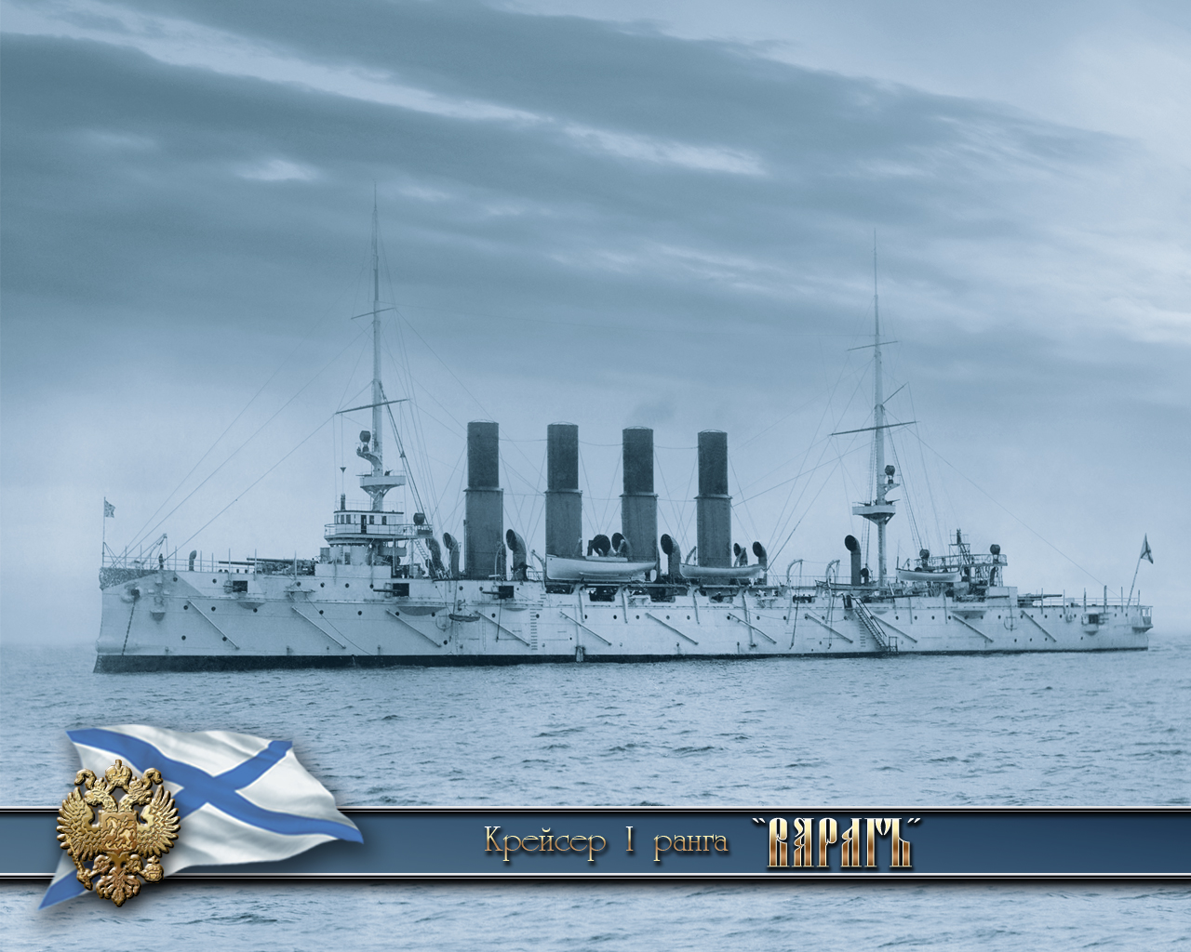
В ходе ожесточенной артиллерийской дуэли "Варяг" получил большие повреждения, но не спустил Андреевский флаг и предпочел пленению гибель корабля. Моряки открыли кингстоны и затопили крейсер
Подвиг сапёра

Slide 14
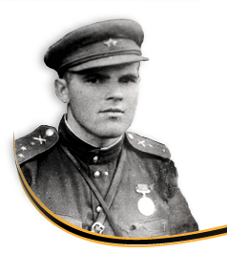
Родился 20.07.1913 г. в деревне Покровка
Капитан Михаил Дубровин не раз отличался в боях. 23 июня 1944 года в районе юго-восточнее Витебска уничтожил огнём своей батареи 2 миномётных батареи врага и десятки гитлеровцев.
21 июля 1944 г. М. Дубровин погиб.
ДУБРОВИН
Михаил Яковлевич
Командир батареи 696-го
истребительно-противотанкового артиллерийского полка
Звание Героя Советского Союза
присвоено 24 марта 1945 г. посмертно

Slide 15
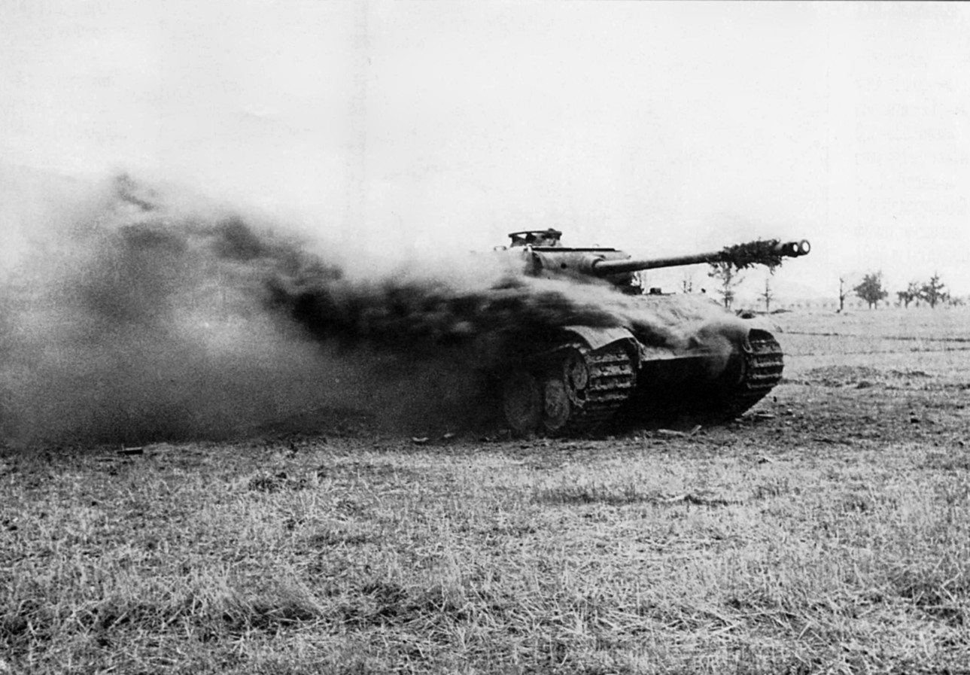
17 июля 1944 г. батарея Дубровина в числе первых форсировала реку Неман юго-восточнее Каунаса (Литва) и в бою за плацдарм уничтожила 2 танка, 4 пулемётные точки и миномётную батарею врага.

Slide 16
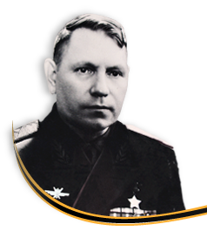
Родился 7 марта 1919 года в селе Согласовка
На фронтах Великой Отечественной войны с июня 1942 года. Гвардии майор Александр Дудаков к маю 1945 года совершил 215 боевых вылетов на бомбардировку военных объектов противника в Берлине, Будапеште, Варшаве, Кенигсберге.
ДУДАКОВ
Александр Васильевич
Командир эскадрильи 15-го гвардейского бомбардировочного авиационного полка
Звание Героя Советского Союза
присвоено 23.02.48 г.

Slide 17
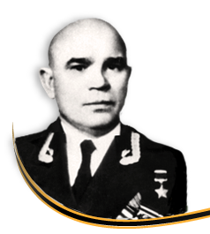
Родился 19.11.1912 года в селе Хованщино
Гвардии майор Иван Калеников умело действовал в боях 4-7 ноября 1943 г. за ст. Жуляны (ныне в черте г. Вишневое Киевской области). Овладев станцией, танкисты перерезали Житомирское шоссе. В этих боях бригада уничтожила 8 танков, 4 штурмовых орудия, до 50 автомашин и много живой силы противника.
КАЛЕНИКОВ
Иван Емельянович
Заместитель командира 55-й
гвардейской танковой бригады
Звание Героя Советского Союза
присвоено 10 января 1944 года

Slide 18
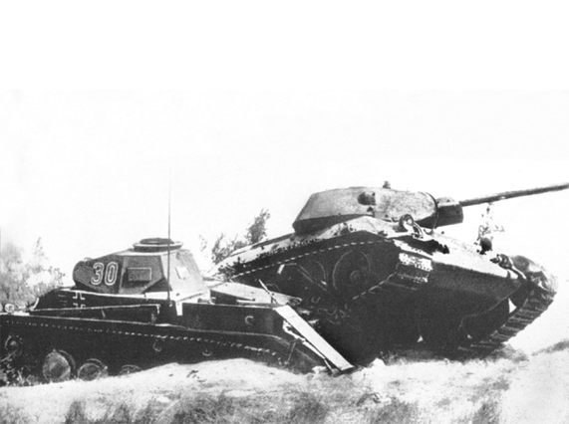
В последующих боях в районах сел Фастовец, Кищинцы и Яхны (Киевская область) силами 55-й гвардейской танковой бригады был разгромлен передовой отряд 25-й танковой дивизии противника

Slide 19
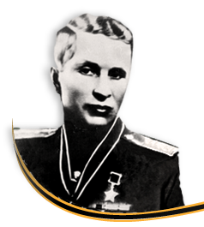
Родился 14 апреля 1913 г.
в селе Дубасово
Капитан Б.орис Калинкин, выполняя задание руководства страны, 4 июня 1944 года участвовал в эвакуации из вражеского окружения штаба Народно-освободительной армии Югославии. Удостоен звания Народного героя Югославии
КАЛИНКИН
Борис Тихонович
Лётчик
1-й авиационной дивизии
Звание Героя Советского Союза присвоено 20.06.44 г.

Slide 20
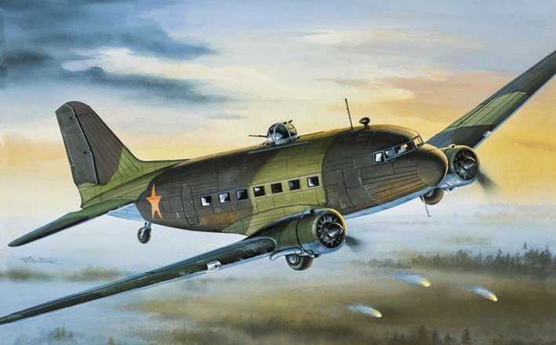
В мае 1944 г. немецкое командование выбросило в районе, где располагался Верховный штаб югославской армии, воздушный десант в 700 человек. Утром подошли танковые и механизированные войска немцев. В ходе боя с подразделениями югославской армии противнику удалось занять г. Дрвар, однако операция по захвату в плен маршала Тито провалилась. Члены Верховного штаба Югославии вырвались в горы. В течение 10 дней немцы преследовали их. Югославское командование приняло решение эвакуировать руководящие органы. Выполнение было поручено экипажу самолёта «Ли-2», в состав которого входил Борис Калинкин. Маршрут полёта проходил через морской порт Сплит, прикрытый зенитной артиллерией противника., Адриатическое море и горы .
Облачность, ветер и отсутствие чётких ориентиров затрудняли посадку. Посадочная площадка была очень малых размеров. Лётчики посадили самолёт у последнего костра, за которым начинался обрыв. Они взяли на борт 20 человек, среди них маршал И.Б. Тито

Slide 21
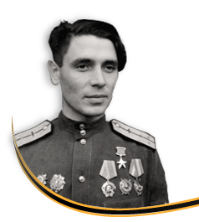
Родился 7 ноября 1917 г. в деревне Подсот
Гвардии лейтенант Александр Петров к июню 1944 года совершил 138 боевых вылетов на штурмовку вражеских укреплений, скоплений войск противника.
ПЕТРОВ
Александр Иванович
Командир звена
155-го гвардейского штурмового авиационного полка
Звание Героя Советского Союза
присвоено 26 октября 1944 года

Slide 22
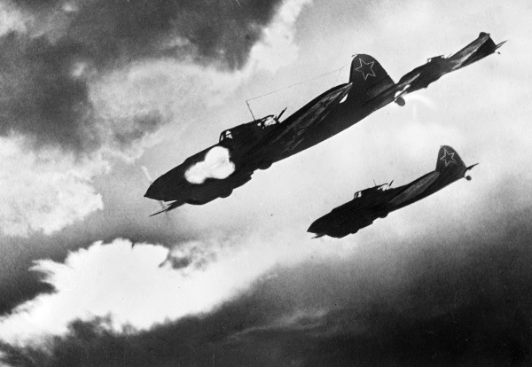
Александр Петров в 12 воздушных
боях сбил 2 вражеских самолёта
Участвовал в Берлинской стратегической наступательной операции и в Пражской наступательной операции и освобождении Праги

Slide 23
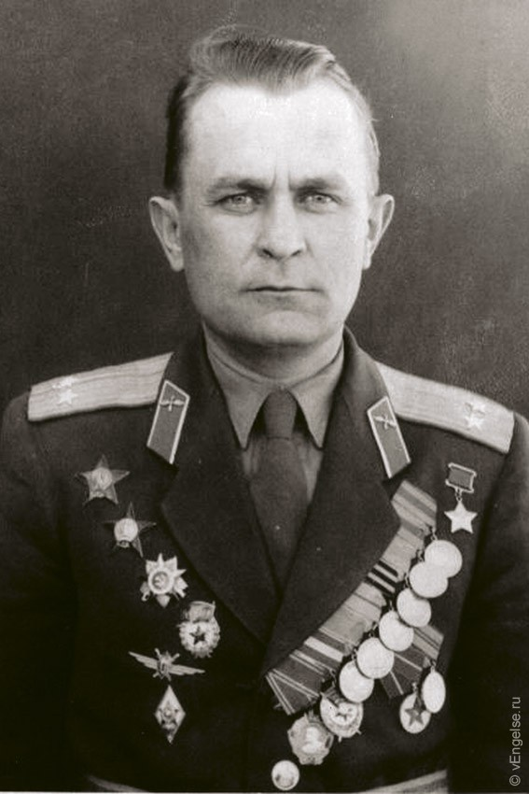
Родился в 1923 г. на хуторе Червяков
(ныне посёлок Беково)
Гвардии младший лейтенант Владимир Червяков к ноябрю 1943 г. совершил 102 боевых вылета на разведку глубокого тыла противника
ЧЕРВЯКОВ
Владимир Иванович
Звание Героя Советского Союза присвоено 4 февраля 1944 года
Лётчик 48-го
гвардейского отдельного разведывательного авиационного полка

Slide 24
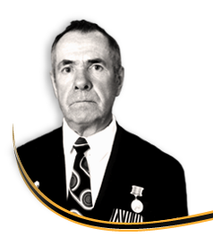
Родился 14 августа 1907 года в селе Пяша
Старший сержант Ильин в боях 26-27 апреля 1944 года в 30 километрах южнее городе Ковель корректировал огонь батареи, участвовал в отражении контратак противника, лично уничтожил свыше 10 гитлеровцев. 30 апреля 1944 г. награжден орденом Славы 3 ст.
ИЛЬИН
Александр Яковлевич
Кавалер ордена Славы трех степеней
Командир
разведывательного отделения 492 истребительно-противотанкового артиллерийского полка

Slide 25
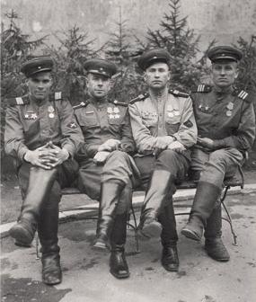
Подвиги Ильина
В наступательном бою 18 июля 1944 г. Ильин обнаружил вражеский КП, который был по его докладу разбит огнем батареи. В тот же день при форсировании реки Западный Буг трижды переправлялся через реку на подручных средствах, обеспечивая корректировку огня артиллерии.
Награжден орденом Славы 2 степени.
26-30 апреля 1945 года в составе того же полка старший сержант Ильин участвовал в боях за Берлин, точно засекая цели и умело корректируя огонь по ним, чем способствовал продвижению пехоты.
Награжден орденом Славы 1 степени.
Ильин второй слева в Берлине

Slide 27
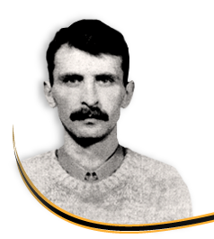
Родился 13 января 1968 г. в селе Нарышкино
С 3 апреля 1995 г. выполнял боевые задачи в Чеченской Республике. 19 апреля, следуя в колонне автомашин, при обстреле боевиков принял участие в отражении нападения. Прицельным огнем подавил огневую точку противника. 30 апреля при нападении боевиков на комендатуру Чиликанов был в составе группы военнослужащих, отражавших нападение на наиболее опасном направлении. 5 мая при обстреле КПП, находящегося на мосту через реку Сунжу, участвовал в бою по отражению нападения. Уничтожил огневую точку противника. Погиб 16 мая 1995 года. Спасая товарищей, накрыл своим телом гранату.
Чиликанов
Игорь Васильевич
Ефрейтор 729-й специального моторизованного батальона внутренних войск МВД России
Указом Президента от 20 июля 1996 г. Игорю Чиликанову присвоено звание Героя Российской Федерации (посмертно)

Slide 28
МЫ ПОМНИМ И ГОРДИМСЯ!

